Slide 1
3rd month German project
By Sameh Jabari

Slide 2
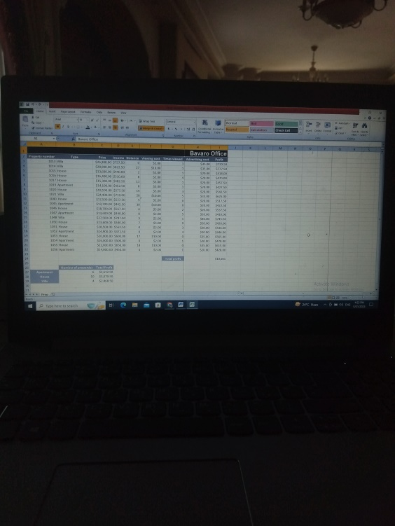
Ich lerne um 17:00 Uhr Englisch und es ist ein Horror.

Slide 3
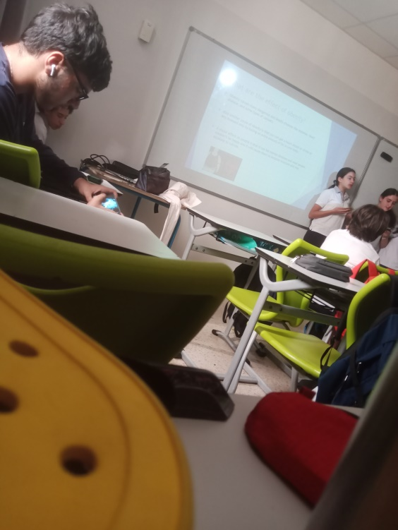
Ich gehe um 8:00 Uhr zur Schule und bin ein Horror

Slide 4
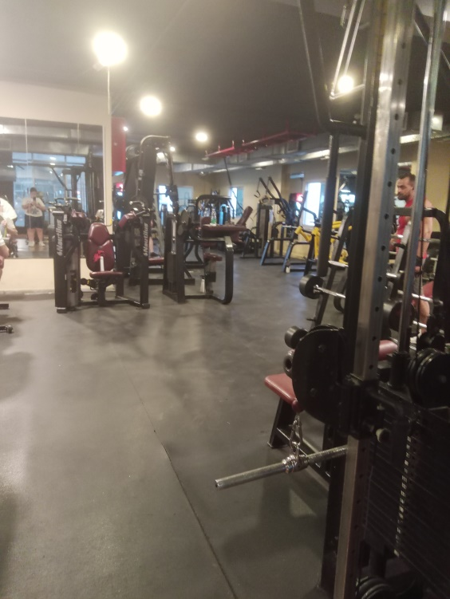
Ich gehe um 19:00 Uhr ins Fitnessstudio, um zu trainieren, und es ist ein Traum.

Slide 5
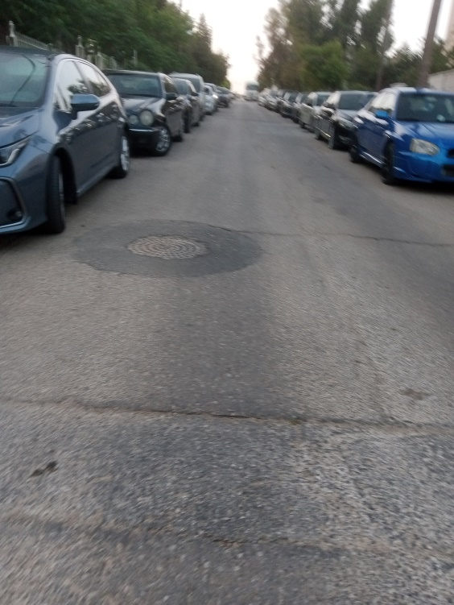
  Ich gehe um 18:50 Uhr spazieren und es ist ein Traum

Slide 6
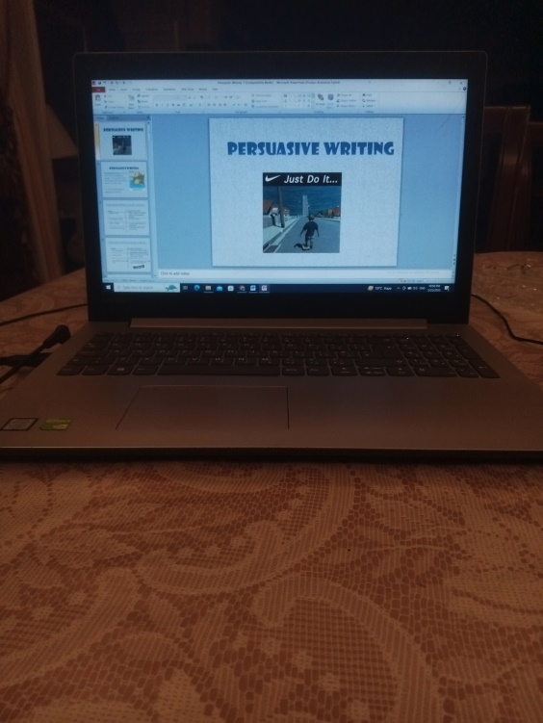
Ich mache meine Hausarbeit um 21:00 Uhr und es ist ein Horror.

Slide 7
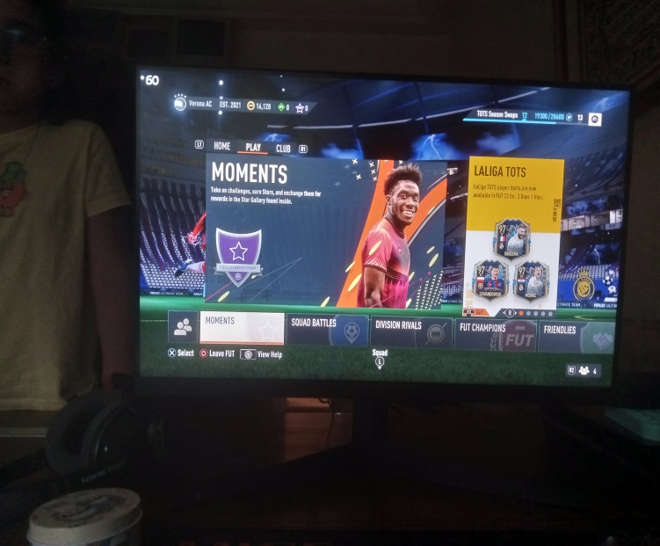
Ich spiele um 16:00 Uhr FIFA 23 und es ist ein Traum

Slide 8
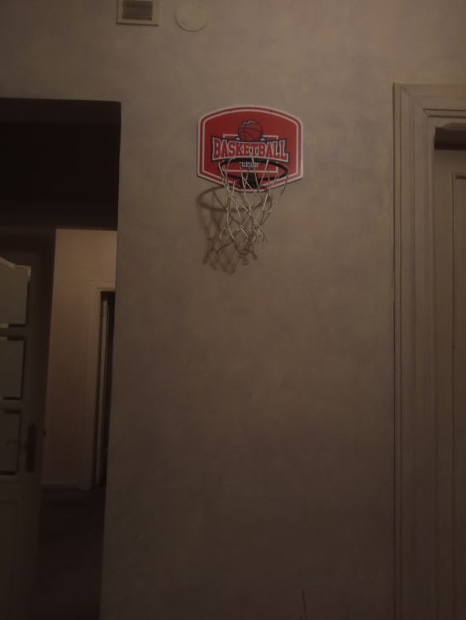
Ich spiele um 22:00 Uhr Basketball und es ist ein Traum

